Slide 1
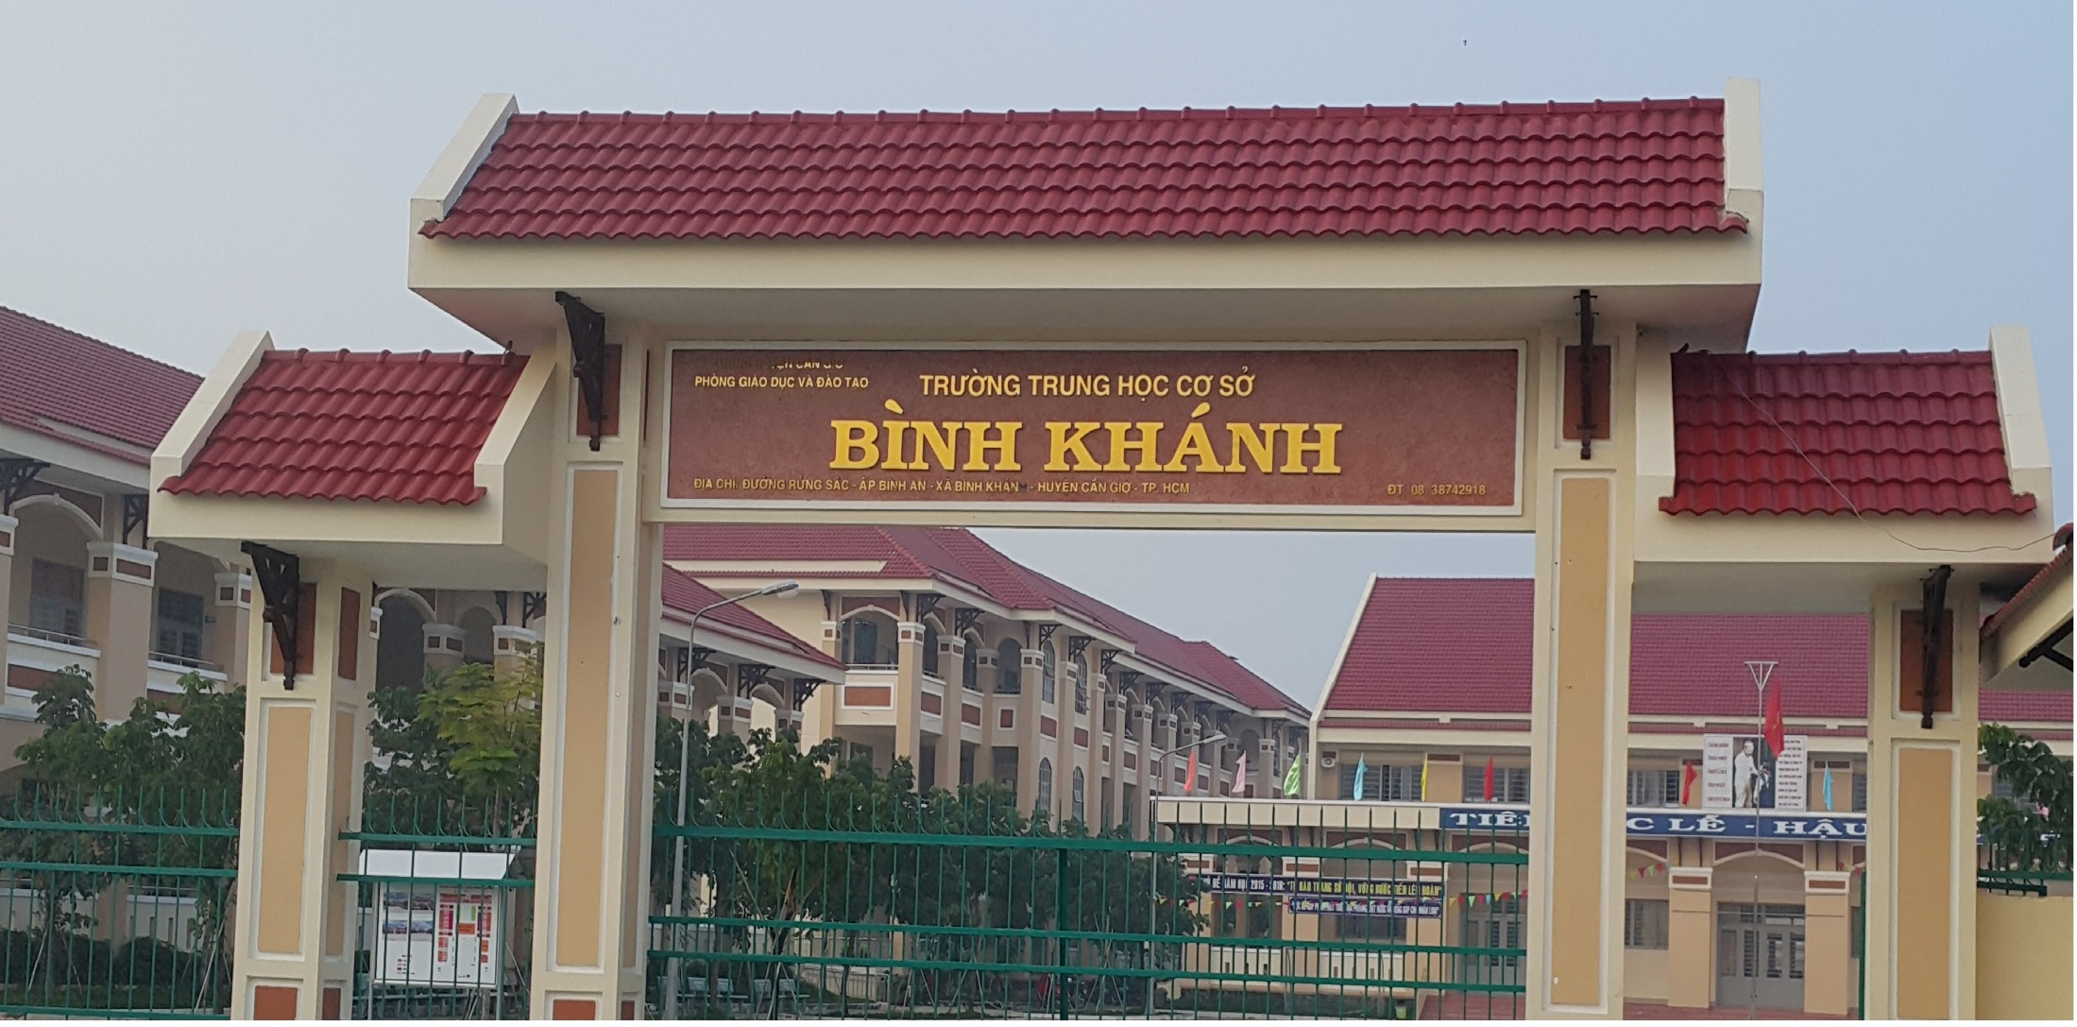
KHTN 6

Slide 2
Chủ đề 11: TRÁI ĐẤT VÀ BẦU TRỜI
Bài 43:
CHUYỂN ĐỘNG NHÌN THẤY
CỦA MẶT TRỜI

Slide 3
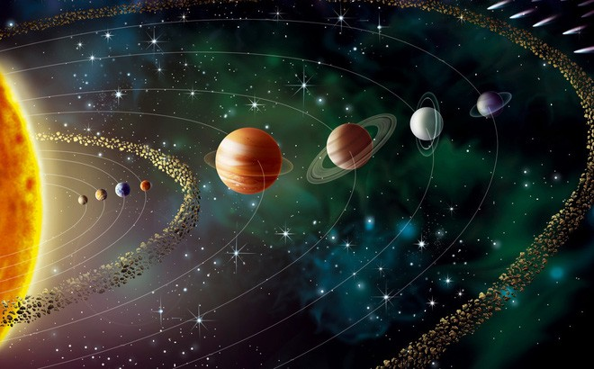

Slide 4
PHIẾU HỌC TẬP KWL
Em hãy viết điều em đã biết và điều em chưa biết (em muốn được học) về chuyển động của Mặt Trời vào các mục dưới đây:
Em chưa biết | Em chưa biết/ Em muốn được học | Em đã học được trong giờ học

Slide 5
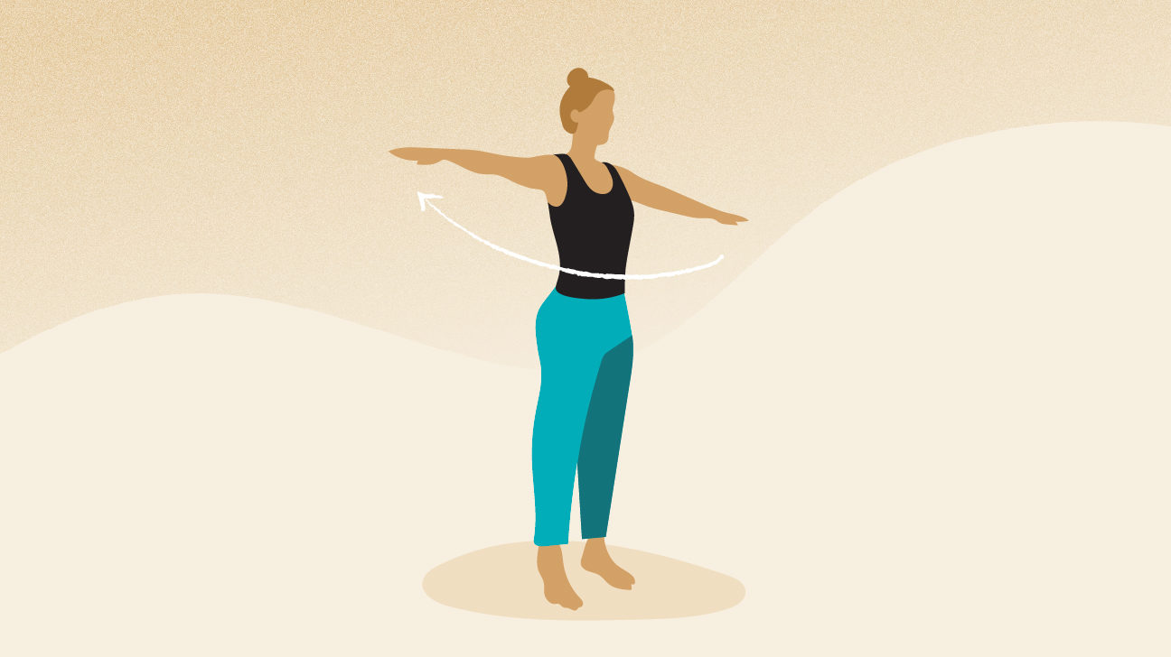
Thế nào là chuyển động nhìn thấy và chuyển động thực?

Slide 6
Chuyển động nhìn thấy
Là chuyển động quay của các vật quanh ta
Chuyển động thực
Là chuyển động quay của ta

Slide 7
I. CHUYỂN ĐỘNG NHÌN THẤY CỦA MẶT TRỜI
1. TÌM HIỂU VỀ CHUYỀN ĐỘNG NHÌN THẤY
CỦA MẶT TRỜI

Slide 8
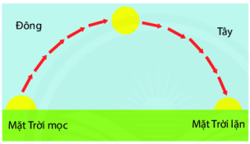
Em hãy mô tả sự chuyển động của Mặt Trời hằng ngày trên bầu trời.
Hình 43.1. Mô phỏng sự chuyển động nhìn thấy hằng ngày của Mặt Trời.

Slide 9
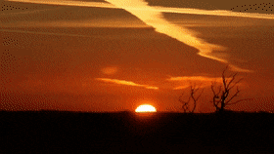
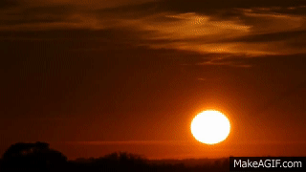
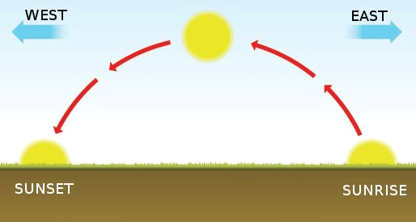

Slide 10
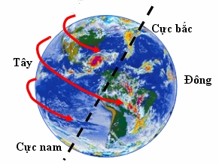
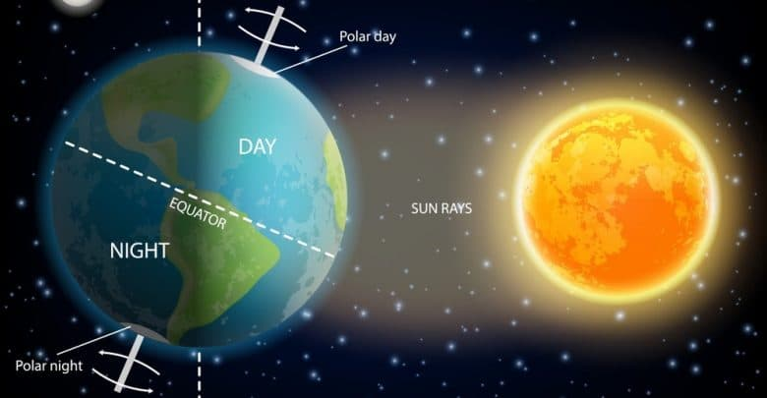

Slide 11
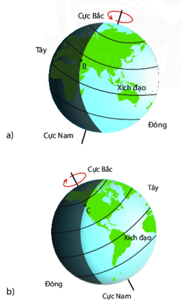
PHIẾU HỌC TẬP 2
H. 43.2: Em hãy cho biết Trái Đất tự quay quanh trục của nó theo chiều nào và mỗi thời điểm, ánh sáng Mặt Trời chiếu tới Trái Đất sẽ làm bao nhiêu phần diện tích mặt đất được chiếu sáng?
……………………………………………………………..
H. 43.2a: Khi ánh sáng mặt trời vừa chiếu tới sẽ quan sát thấy hiện tượng gì? Sau đó, người tại vị trí B sẽ tiếp tục thấy Mặt Trời “chuyển động” như thế nào? Vì sao?
……………………………………………………………...
H. 43.2b: Người ở tại vị trí C khi ánh sáng Mặt Trời vừa khuất sẽ quan sát thấy hiện tượng gì?
……………………………………………………………..
Hình 43.2. Mô phỏng chuyển động tự quay quanh trục của Trái Đất.

Slide 12
PHIẾU HỌC TẬP 2
H. 43.2: Trái Đất tự quay quanh trục của nó theo chiều từ Đông sang Tây. Mỗi thời điểm, ánh sáng Mặt Trời chiếu tới Trái Đất sẽ làm một nửa Trái Đất được chiếu sáng.
H 43.2a: Người tại vị trí B khi ánh sáng mặt trời vừa chiếu tới sẽ quan sát thấy Mặt Trời mọc đằng Đông, Sau đó, người tại vị trí B sẽ tiếp tục thấy Mặt Trời “chuyển động” về phía Tây. Vì coi vật mốc là Trái Đất và các vật trên Trái Đất thì Mặt Trời sẽ đang chuyển động.
H 43.2b: Khi ánh sáng Mặt Trời vừa khuất sẽ quan sát thấy Mặt Trời lặn đằng Tây.

Slide 13
2. KẾT LUẬN
- Hằng ngày, chúng ta thấy Mặt trời mọc ở hướng đông và “chuyển động” trên bầu trời dần về hướng tây rồi lặn.
- Nguyên nhân của hiện tượng này là do Trái Đất chuyển động tự quay quanh trục của nó theo chiều từ tây sang đông.
- Chuyển động nhìn thấy của Mặt Trời không phải là chuyển động thực. Chuyển động tự quay của Trái Đất quanh trục của nó mới là chuyển động thực.

Slide 14
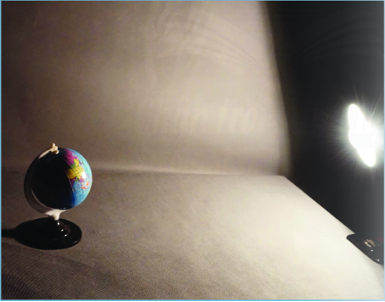
II. MẶT TRỜI MỌC VÀ LẶN
1. THÍ NGHIỆM
a) Giữ quả địa cầu tại một vị trí bất kì. Em hãy xác định các vị trí trên quả địa cầu mà ánh sáng sẽ chiếu tới và các vị trí trên quả địa cầu mà ánh sáng sẽ khuất ngay khi ta quay tiếp quả địa cầu.

Slide 15
b) Em hãy quay quả địa cầu để tại vị trí của Việt Nam trên quả địa cầu sẽ có ánh sáng chiếu tới ngay khi ta quay tiếp quả địa cầu.
c) Từ nội dung thảo luận trên em hãy liên hệ với hiện tượng ngày và đêm trên Trái Đất, Mặt Trời mọc và Mặt Trời lặn khi quan sát từ Trái Đất.

Slide 16
2. KẾT LUẬN
Khi quan sát trên Trái Đất thấy Mặt Trời mọc và lặn vì Trái Đất được chiếu sáng bởi Mặt Trời và chuyển động tự quay quanh trục của Trái Đất, đó chính là nguyên nhân dẫn đến sự luân phiên ngày và đêm.
Khi quan sát trên Trái Đất thấy Mặt Trời mọc và lặn vì………………………………................., đó chính là nguyên nhân dẫn đến sự luân phiên ngày và đêm.

Slide 17
III. LUYỆN TẬP
TRÒ CHƠI CẶP ĐÔI
Một em đóng vai là Trái Đất, một em đóng vai là Mặt Trời. Hai em hãy thể hiện chuyển động của Mặt Trời và Trái Đất.

Slide 18
TRÒ CHƠI AI NHANH HƠN
Câu 1: Kết luận trên là sai. Vì Mặt Trời luôn chiếu sáng một phần Trái Đất, nơi được Mặt Trời chiếu sáng là ban ngày.
Câu 1: Khi Mặt Trời lặn nghĩa là ở bất kì đâu trên Trái Đất đều không thể nhìn thấy Mặt Trời. Kết luận này đúng hay sai? Tại sao?

Slide 19
Câu 2: Theo em, hằng ngày người sinh sống ở Hà Nội hay ở Điện Biên sẽ quan sát thấy Mặt Trời mọc trước? Tại sao?
Câu 2: Vì Điện Biên nằm ở Tây Bắc so với Hà Nội, mà Trái Đất quay từ Tây sang Đông nên Người sinh sống ở Hà Nội sẽ quan sát thấy Mặt Trời trước.

Slide 20
Câu 3: Khoảng thời gian mỗi ngày đêm trên Trái Đất là bao lâu? Em hãy cho biết khoảng thời gian đó thể hiện điều gì?
Câu 3: Khoảng thời gian mỗi ngày đêm trên Trái Đất là 24h. Khoảng thời gian đó là một chu kì chuyển động của Trái Đất.

Slide 21
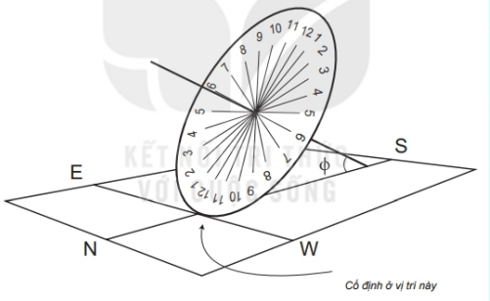
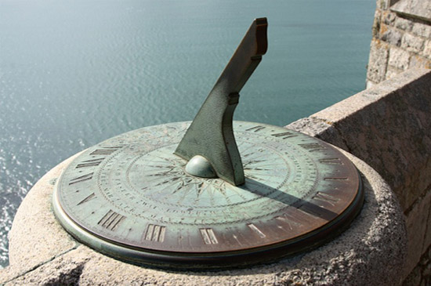
Bài tập dự án chế tạo đồng hồ mặt trời
IV. VẬN DỤNG

Slide 22
IV. VẬN DỤNG
Bước 1: Có thể làm mặt đồng hồ bằng một tấm bìa cứng hình tròn, có chia 24 vạch (mỗi giờ ứng với một góc 15 độ)

Slide 23
Bước 2: Dây kim loại xuyên qua tâm của mặt đồng hồ nhô lên khỏi mặt đồng hồ 5cm, đầu còn lại có độ dài sao cho góc giữa dây kim loại và mặt đất bằng vĩ độ nơi em sống (Hà Nội là 21º, Thành phố Hồ Chí Mnh là 11º).

Slide 24
Bước 3: Đặt đồng hồ hướng về phía Bắc, dùng đồng hồ để chỉnh hướng của mặt đồng hồ mặt trời sao cho bóng kim chỉ đúng thời gian.

Slide 25
HƯỚNG DẪN VỀ NHÀ :
1) Bài tập dự án: chế tạo đồng hồ mặt trời.
2) Chuẩn bị bài mới :
Tìm hiểu về chuyển động nhìn thấy của Mặt Trăng.

